Slide 1




Slide 2
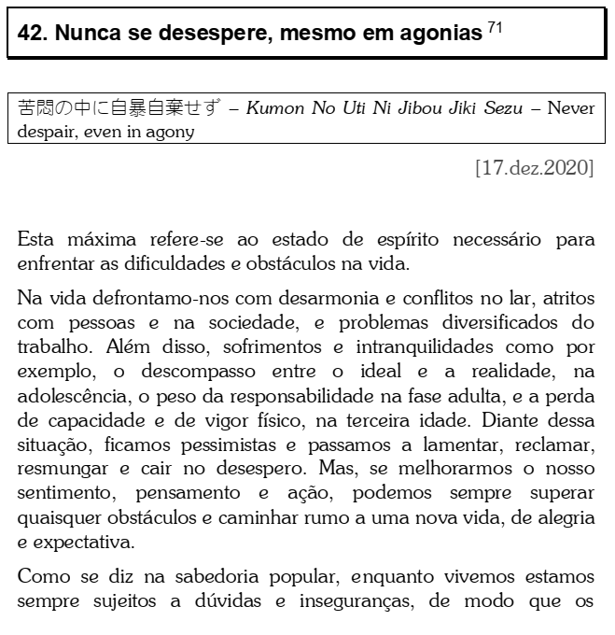
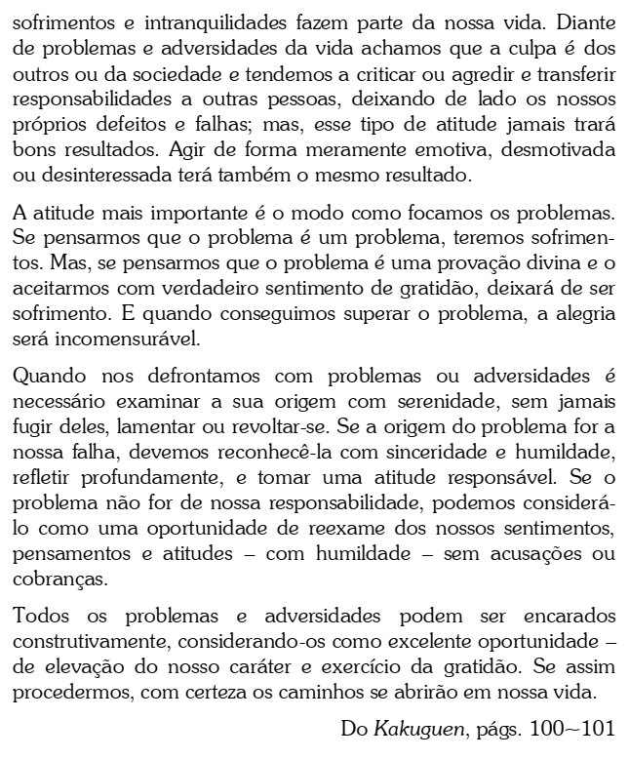

Slide 3
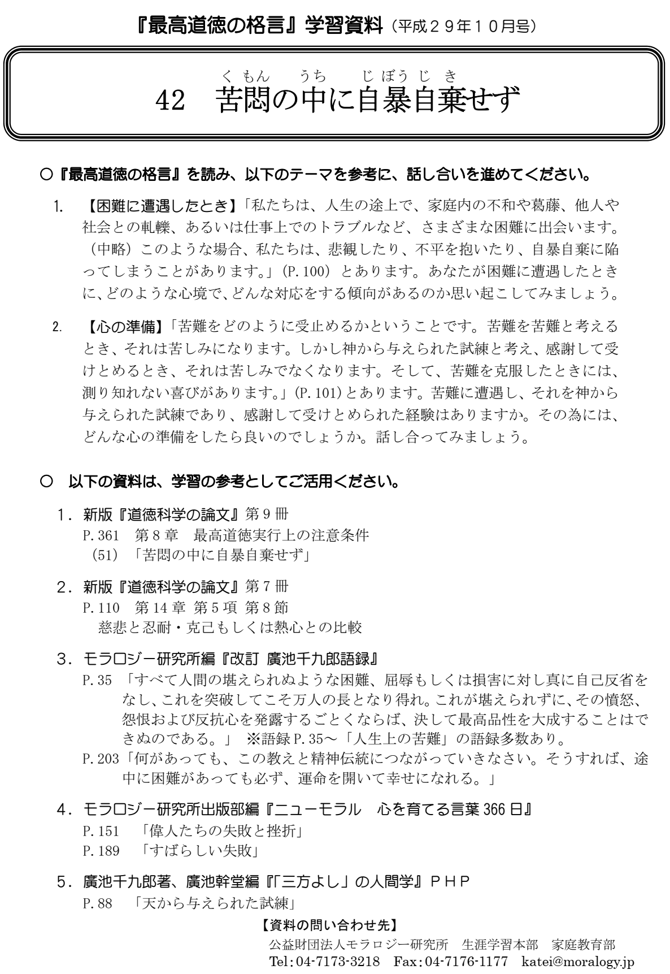
Material de referência para os Estudos:
Roteiro, de 1 página, com as referências para aprofundar os estudos desta Máxima

Slide 4
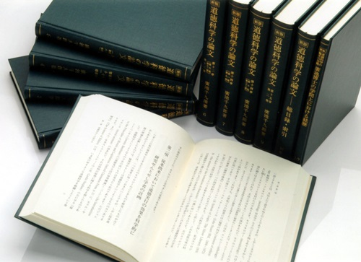

“Tratado da Ciência da Moral”, de Chikuro Hiroike, edição em japonês, 1ª edição em 1926, 11 volumes
TOWARDS SUPREME MORALITY– An Attempt to Establish THE NEW SCIENCE OF MORALOGY, edição em inglês, 1ª edição em 2002, 4 volumes

Slide 5



改訂廣池千九郎語録
Citações de Chikuro Hiroike
ニューモラル 心を育てる言葉366日
366 dias com as palavras da Nova Moral
三方よしの人間学
Antropologia do Sampouyoshi

Slide 6
Comentários sobre a Máxima nº 42
1. Nunca se desespere, mesmo em agonias (Tratado... vol. 9, em japonês. Chikuro Hiroike, Redação original de 1926)
As pessoas da antiguidade comparavam a vida do homem a uma viagem.
Analogamente à jornada de um viajante, com oceanos e montanhas, rios e vales sem pontes e arbustos com espinhos no caminho, a jornada da vida também tem várias dificuldades.
Por mais que um homem seja sábio ou pessoa de bem, ele não poderá alcançar seus objetivos enquanto não superar vários tipos de obstáculos.
Por isso, diante de dificuldades, é uma tolice ficar reagindo com reclamações, revolta contra os superiores ou caindo no estado de desespero e descontrole.
Estudos científicos modernos indicam que o destino da vida de cada pessoa é – em grande parte – criado por ela mesma, de forma que doravante, para o restante do destino – mesmo que sujeito a causas externas – a própria pessoa terá que assumir a responsabilidade. Por isso, cair em desespero, nessa situação, é uma tolice ainda maior.
A moral suprema esclarece esse princípio, orientando as pessoas a se prepararem para o seu futuro, de forma a evitar situações de revolta e desespero (Ver Volume I, Cap. 14, VII).

Slide 7
2. Capítulos do “Tratado....”, Vol. 7, pág. 110
Comparação entre benevolência e paciência (autocontrole, perseverança, empenho esmerado)... Redação original de 1926, de Hiroike
A paciência, autocontrole e perseverança são qualidades reconhecidas pela moral suprema. A atitude de empenho e dedicação esmerada a uma atividade é também enaltecida.
No entanto, a moral suprema não os considera como “moral” enquanto estas atitudes não estiverem baseadas na benevolência, ou seja, no verdadeiro sentimento altruísta gradualmente trabalhado.
Se, ao contrário, continuarmos com o exercício da paciência, do autocontrole e da perseverança, ou do empenho e esmerada dedicação – baseados ainda no sentimento egocêntrico e, portanto, estressantes – o resultado será danos à sua saúde e ao seu conceito (nome, imagem), além de sofrimentos às demais pessoas.
Isso ocorre porque a moral comum valoriza as atitudes visíveis (palavras, gestos, posturas) e, mesmo que contenham sentimentos de raiva, ódio, perplexidade, desolação, melancolia, as pessoas procuram preservar as aparências – exteriormente –, e ficam severamente tensos contendo esses sentimentos. Por tudo isso é que se torna prejudicial à sua saúde, e as suas atitudes se tornam impróprias, despercebidamente.

Slide 8
Por outro lado, se o seu sentimento estiver preparado para a moral suprema, a sua verdadeira benevolência desenvolverá mudanças nas suas atitudes, e mesmo diante de quaisquer obstáculos, tudo será motivo de autorreflexão; e, compreendendo que se trata de Provação Divina ^{(*)} para você mesmo, passará a acolher a circunstância com alegria e gratidão.
Além disso, como a benevolência está agregada ao sentimento de iluminar, salvar e amar as pessoas e a sociedade, reinará – na sua atitude mental (no seu coração) – a plena paz e serenidade.
Por isso, não haverá prejuízos à sua própria saúde, e como o sentimento está voltado para lidar delicadamente com as pessoas, o relacionamento será harmônico e confiante, inspirando paz e cativando as pessoas, com naturalidade.
A vida baseada na moral comum, ao contrário, é aquela em que você está sorrindo, mas com lágrimas no coração, e lisonjeador nas atitudes (bajulador, puxa-saco), mas com raiva em seu coração.
Assim, aquele que atingiu a moral suprema vai acolher todas as circunstâncias/fatos em seu coração – com generosidade –, mas isso deve ser diferenciado do seu comportamento (ação) subsequente, que possivelmente dependerá da atitude da outra parte.

Slide 9
(*) Provação Divina = Esta é a expressão em português, mais próxima da palavra em japonês 恩寵的試練 (Ontyou Teki Shiren).
Ontyou Teki significa “de favor (divino); pela graça (de Deus)”.
Shiren significa “teste, lição, avaliação, exame, prova, experiência”.
Referência complementar (Bíblia) para reflexão conjunta:
Amados, não se surpreendam com o fogo que surge entre vocês para os provar, como se algo estranho lhes estivesse acontecendo; Mas alegrem-se à medida que participam dos sofrimentos de Cristo, para que também, quando a sua glória for revelada, vocês exultem com grande alegria. (1 Pedro 4:12,13)
Meus irmãos, considerem motivo de grande alegria o fato de passarem por diversas provações, pois vocês sabem que a prova da sua fé produz perseverança. E a perseverança deve ter ação completa, a fim de que vocês sejam maduros e íntegros, sem lhes faltar coisa alguma. (Tiago 1:2-4)

Slide 10
3. Citações de Hiroike, no livro Goroku
Pág. 35, Adversidades na vida:
“– Mesmo diante de dificuldades que pareçam insuperáveis, de situações vexatórias ou de prejuízos, faça uma autorreflexão autêntica e, uma vez superada essa fase, seja uma pessoa de destaque dentre todas as demais.
Se não conseguir suportá-las (as dificuldades), e passar a manifestar raiva, mágoa e revolta, então, não conseguirá alcançar a excelência do seu caráter.” (Fonte: Diário, em 23-nov-1933, 2º Ensinamento no rio Isuzuka em Ise).
Obs.: Nessa pág. 35 há diversas outras citações referentes ao tema “Adversidades na vida”.
Pág. 203, Métodos para o melhoramento do destino na vida:
“– Aconteça o que acontecer, fique sempre conectado ao ensinamento e ao Ortolino Espiritual^{(*)}. Com isso, mesmo que encontre obstáculos pelo caminho, as portas do seu destino se abrirão, sem falta, e conquistará a felicidade.” (Sra. Masako Matsuura, Revista Reirou no 16, pág. 88).
^{(*)} = Conjunto sucessório de benfeitores da nossa vida espiritual.

Slide 11
4. 366 dias com as palavras da Nova Moral
Pág. 151, Fracassos e frustrações dos grandes homens
Todas as pessoas experimentam algum tipo de "fracasso". Não há pessoas que nunca falham. Sabemos muito bem disso, mas quando realmente falhamos, ficamos deprimidos e a recuperação nem sempre é simples. Mas, perder o espírito de luta, de enfrentar o desafio, por causa do medo de falhar novamente, é realmente uma pena.
Antes de conquistar a invenção da lâmpada, o americano Thomas Edison (1847-1931)^{(*)} também passou por inúmeras experiências repetidamente fracassadas. No entanto, disse ele mais tarde: "Nunca fiquei desapontado ou com vontade de desistir."
Outros grandes homens também vivenciaram muitos fracassos e frustrações enfrentando situações que nem sempre foram “um mar de rosas”. Mesmo assim, eles nunca desistiram, transformando os fracassos e frustrações numa alavanca para conquistar o sucesso.

Slide 12
^{(*)} Sobre a invenção da lâmpada incandescente, Thomas Edison fez ~700 experimentos infrutíferos, durante longos anos. Um dia, um dos seus auxiliares, desanimado com tantos fracassos, sugeriu a Edison que desistisse de futuras tentativas, porque, depois de 700 tentativas, não havia avançado um só passo. Ao que ele respondeu: “– O quê? Não avançamos um só passo? Avançamos 700 passos rumo ao êxito final! Descobrimos 700 coisas que não funcionam! Estamos para além de 700 ilusões que mantínhamos anos atrás e que hoje não nos iludem mais. E a isso você chama perda de tempo?”. Esse homem estava habituado a pensar positivamente. Este é segredo dos seus estupendos triunfos. Por isso, finalmente, em 1879, aos 32 anos, Edison concluiu a invenção da lâmpada elétrica, depois de realizar 1.200 tentativas.

Slide 13
Pág.189, Fracasso maravilhoso
Quando uma criança fracassa em alguma coisa, rapidamente os pais tentam corrigir a situação, ou repreendendo-a ou dando-lhe uma “mãozinha”, sem procurar entender totalmente a situação ou desconsiderando os sentimentos da criança.
Quando a criança está tentando algo e procura superar um desafio, o eventual fracasso é, na verdade, um "fracasso maravilhoso ". É por isso que as palavras positivas, nesse caso, tornam-se importantes. No meio desse fracasso, pode haver uma pitada de crescimento. Os pais não podem deixar escapar esse detalhe e precisam desenvolver um olhar clínico aos seus filhos.
As crianças ficam motivadas com a empatia e o reconhecimento à dedicação e esforço a esses pequenos detalhes. Só então essa "experiência de fracasso" ganhará vida promovendo o crescimento.

Slide 14
5. Antropologia do Sampouyoshi
Pág. 88: Provação celestial
Dificuldades, dos mais variados tipos, são inerentes à vida. Diz-se que, enquanto estivermos vivos, preocupações e desorientações serão constantes. Estamos sempre diante de algum tipo de dificuldade, grande ou pequena, como por exemplo: desarmonia familiar; atrito com outras pessoas ou com a sociedade; problemas no ambiente de trabalho etc.
Além disso, conforme a mudança de faixas etárias, a natureza das preocupações também sofre mudanças.
Na juventude^{(*)} há o sofrimento devido à lacuna (gap) entre o ideal e a realidade. Na idade adulta^{(**)} há a pressão do peso da responsabilidade social. E, na idade mais avançada, surgem preocupações decorrentes de limitações das capacidades físicas e habilidades.
Diante dessas situações tendemos a ficar pessimistas, viver reclamando ou cair em desespero. Há também pessoas que fogem dos seus erros e defeitos, se esquivam das culpas, e atacam os outros tentando culpá-los, ou transferem a culpa na sociedade.
^{(*)} 14/15 anos a 24/25 anos ^{(**)} 25 a ~60 anos

Slide 15
Há também pessoas que se tornam indiferentes ou desmotivadas, mas, a realidade é que tudo isso não melhora a situação e não produz bons resultados.
Então, uma vez em situação de dificuldades, que tal pensarmos que se trata de uma provação (teste, prova) celestial (que veio do céu), visando o nosso crescimento e fortalecimento?
Qualquer tipo de experiência de vida vai, certamente e mais adiante, agregar resultados positivos.
Se pensarmos dessa forma, e acolhermos (aceitarmos) a situação com sentimento de gratidão, a experiência vivenciada deixará de ser um sofrimento.
E, ao superar as dificuldades, você descobrirá que cresceu e amadureceu mais um degrau.

Slide 16
6. Lembrete do curso:
Egoísmo
Benevolência
Controlar o sentimento de egoísmo e desenvolver o de benevolência
42: Nunca se desespere, mesmo em agonias

Slide 17
fim

